Slide 1


Foro
“Efectos en la salud de la disminución del consumo de bebidas azucaradas y alimentos con alto contenido calórico”
Dr. Pablo Kuri Morales
Subsecretario de Prevención y Promoción de la Salud
Febrero, 2016

Slide 2
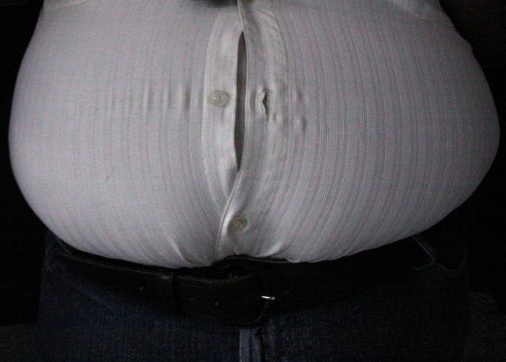
Situación actual
Prevalencia de Diabetes | 2006 (%) | 2012 (%)
Mujeres | 7.3 | 9.67
Hombres | 6.5 | 8.6
Total | 7 | 9.17
Prevalencia de Sobrepeso y Obesidad | 2006 (%) | 2012 (%)
Mujeres adultas | 71.9 | 73.0
Hombres adultos | 66.7 | 69.4
Escolares 5 a 11 años | 34.8 | 34.4
Adolescentes 12 a 19 años | 33.2 | 34.9
Fuente: Encuesta Nacional de Salud y Nutrición, 2012 (ENSANUT 2012).

Slide 3
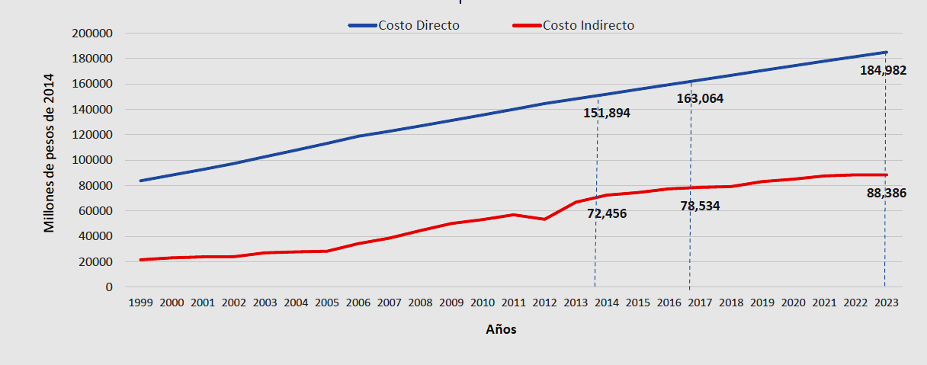
Costos económicos y de salud relacionados con sobrepeso y obesidad
Costo directo: 151,894 mdp equivalente al 45% del gasto total en atención médica (0.9% del PIB 2014).
Costo indirecto: 72,456 mdp equivalente al 0.4% del PIB 2014.
Costo TOTAL : 224,350 mdp
Fuente: Secretaría de Salud. Unidad de Análisis Económico. UAE-NT-001-2015 V.22/06/15. Impacto financiero del Sobrepeso y Obesidad en México 1999-2023.

Slide 4
Estrategia Nacional para la Prevención y Control del Sobrepeso y la Obesidad
1
Salud pública
Incrementar la conciencia pública e individual sobre la obesidad y su asociación con las ENT
Vigilancia epidemiológica
Promoción de la salud y comunicación educativa
Prevención
Investigación y Evidencia Científica
Corresponsabilidad
Transversalidad
Intersectorialidad
Evaluación
Rendición de cuentas
2
Atención médica
Orientar el SNS hacia la detección temprana
Ejes Rectores
Calidad y acceso efectivo
3
Regulación sanitaria y Política fiscal
Resolver y controlar en el primer contacto
Etiquetado
Publicidad
Desacelerar el incremento de la prevalencia de Sobrepeso, Obesidad y ENT
Medidas fiscales

Slide 5
Impuesto Especial sobre Producción y Servicios (IEPS) y bebidas azucaradas
En diciembre del 2013, el Congreso Mexicano aprobó un impuesto sobre las bebidas azucaradas y alimentos de alta densidad calórica.
Impuesto en las bebidas:
Bebidas energéticas 25%.
Bebidas azucaradas fue de 1 peso por litro.
Fuente: Ley del Impuesto Especial sobre Producción y Servicios DOF 11-12-2013.

Slide 6
Foro
“Efectos en la salud de la disminución del consumo de bebidas azucaradas y alimentos con alto contenido calórico”
Objetivo:
Brindar un espacio a los expertos que han realizado estudios para medir el impacto que ha tenido el impuesto en la población con relación a sus hábitos de consumo de bebidas azucaradas.

Slide 7
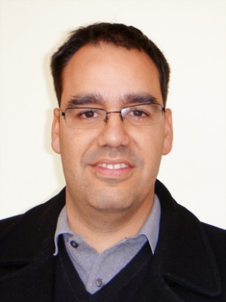
Dr. Enrique Seira
Bejarano
"Impuestos para combatir la obesidad: evidencia de México"
Centro de Investigación Económica del ITAM
Licenciado en Economía por el Instituto Tecnológico Autónomo de México (ITAM).
Doctor en Economía con Especialidad en la Organización Industrial y teoría de la microeconomía por la Universidad de Stanford
Ha publicado diversos artículos tanto a nivel nacional como internacional sobre temas económicos y de políticas públicas.
Actualmente se desempeña como Profesor / Investigador del Centro de Investigación Económica del ITAM.
.

Slide 8
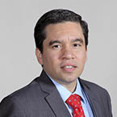
Dr. Daniel Flores
Curiel
“El impuesto en las bebidas azucaradas y el consumo de refrescos en México”
Centro de Investigaciones Económicas de la UANL
Licenciado en Economía por la Facultad de Economía de la Universidad Autónoma de Nuevo León.
Maestro en Ciencias con la especialidad en Economía en Rice University, Houston, Texas.
Doctor en Ciencias en Economía con la especialidad en Organización Industrial en Rice University, Houston, Texas.
Ha realizado diversas publicaciones sobre temas de organización industrial, regulación económica, telecomunicaciones y desarrollo económico.
Se desempeña como investigador del Centro de Investigaciones Económicas de la UANL.

Slide 9
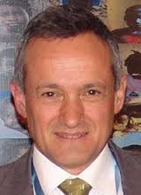
Dr. Juan Ángel Rivera Dommarco
“Estimación del efecto del impuesto a bebidas azucaradas en el consumo de la población mexicana”
Instituto Nacional de Salud Pública
Licenciado en Nutrición y Ciencias de los Alimentos por la Universidad Iberoamericana.
Maestro y Doctor en Nutrición Internacional por la Universidad de Cornell en Ithaca, Nueva York, Estados Unidos de América.
Es investigador y ha realizado diversas publicaciones tanto a nivel nacional como internacional.
Actualmente se desempeña como el Director General Adjunto del Centro de Investigación en Nutrición y Salud del Instituto Nacional de Salud Pública.

Slide 10
Foro
“Efectos en la salud de la disminución del consumo de bebidas azucaradas y alimentos con alto contenido calórico”
Dr. Pablo Kuri Morales
Subsecretario de Prevención y Promoción de la Salud
Febrero, 2016

